Slide 1
Binary Field Inversion 양자 회로 구현
장경배, 김상원, 서화정

Slide 2
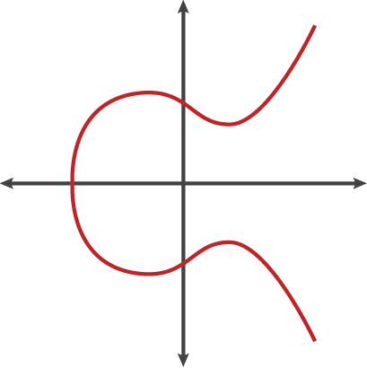
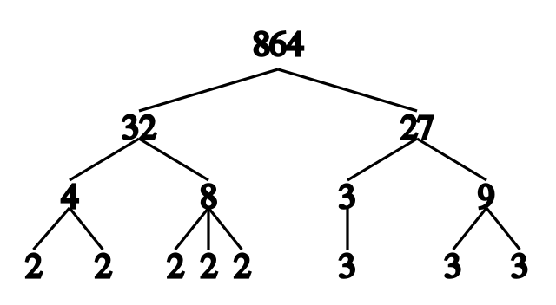

Shor 알고리즘을 사용한 공개키 암호 해킹
DLP: $α^{x}≡β mod p$
ECDLP: $Q=aP$

Slide 3
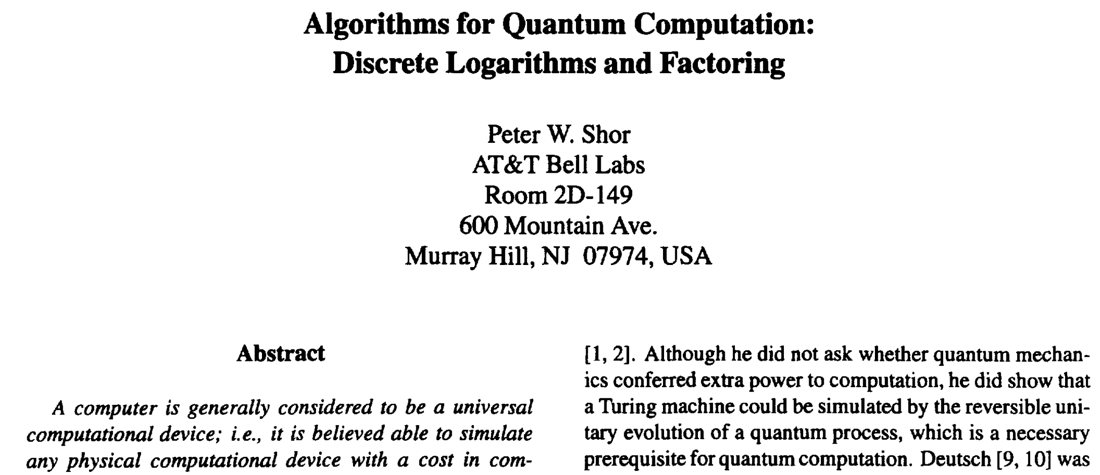
Shor 알고리즘
1994년, 수학자 Shor가 난제인 소인수 분해, 이산대수를 다항시간내에 해결할 수 있는 양자 알고리즘을 제안
$O(e^{{1.9\left(\log{N}\right)}^{\frac{1}{3}}{\left(\log{\log{N}}\right)}^{\frac{2}{3}}})→O({\left(\log{N}\right)}^{2}(\log{\log{N})}\left(\log{\log{\log{N}}}\right))$
지수 차원 복잡도 → (Shor 알고리즘 적용 후) 다항시간내에 해결

Slide 4
공개키 암호의 위기
현대 암호시스템의 상황
Shor 알고리즘은 공개키 암호의 안전성이 기반한 난제들을 다항 시간 내에 해결
NIST에서 양자내성암호를 표준화하기 위한 공모전 개최 → 현재 4 Round
대분류 | 소분류 | 목적 | 양자컴퓨터의 영향
대칭키 | AES | 암호화 | 키 길이 증가 필요
 | SHA-2, SHA-3 | 해싱 | 출력 길이 증가 필요
공개키 | RSA | 서명, 키교환 | 더 이상 안전하지 않음
 | ECDSA, ECDH | 서명, 키교환
 | DSA | 서명, 키교환
 | Diffie Hellman | 키교환

Slide 5
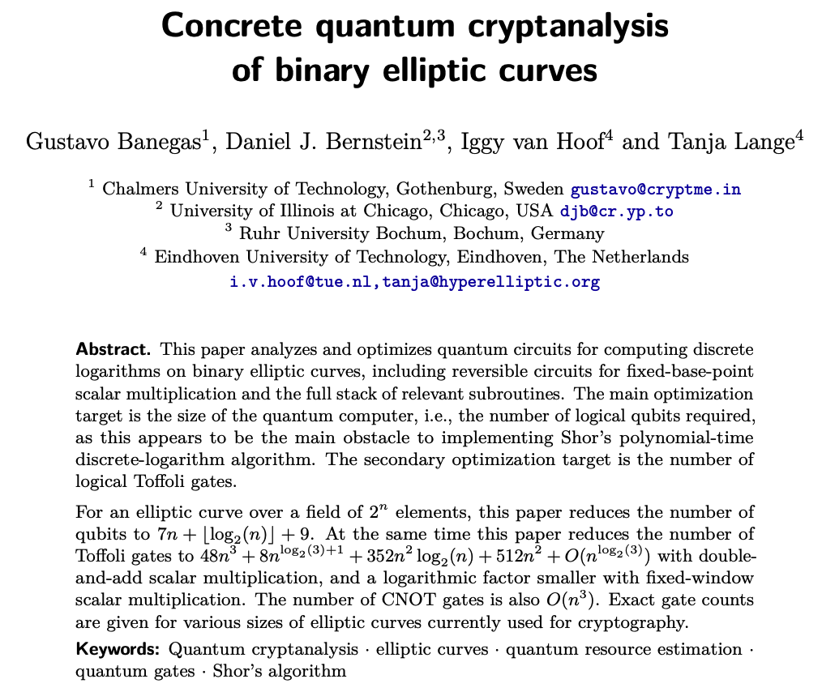
CHES Paper (2020)

Slide 6
Elliptic Curve Discrete Logarithm Problem(ECDLP)
Elliptic Curve Diffie-Hellman
타원 곡선상에서의 Secret Point를 공유하여 키 교환을 수행하는 프로토콜
Known
Point $P$ on Curve
Secret
Bob : Integer $α$
Alice : Integer $β$
ECDLP
$P_{α}=\left[α\right]P$일 때, $P_{α}$로부터 $α$를 알아내는 문제
Bob → $P_{α}=\left[α\right]P$를 Alice에게 전달
Alice → $P_{β}=\left[β\right]P$를 Bob에게 전달
Bob과 Alice만의 Shared Secret Point : $P_{αβ}=\left[α∙β\right]P=\left[α\right]P_{β}=[β]P_{α}$
(전달받은 Point) $×$ (자신의 Secret)

Slide 7
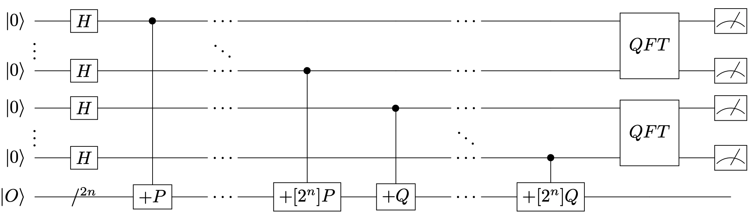
ECC에 대한 최신 연구 동향
Shor on ECC?
ECC에대한 Shor 알고리즘 적용 연구들은 타원 곡선에서의 스칼라 곱셈을 양자 회로로
최적화 구현하는 것이 중요
Shor 알고리즘에서 이산 대수 문제를 해결할 때 가장 많은 비용이 드는 산술
< Shor 알고리즘 동작 회로 >

Slide 8
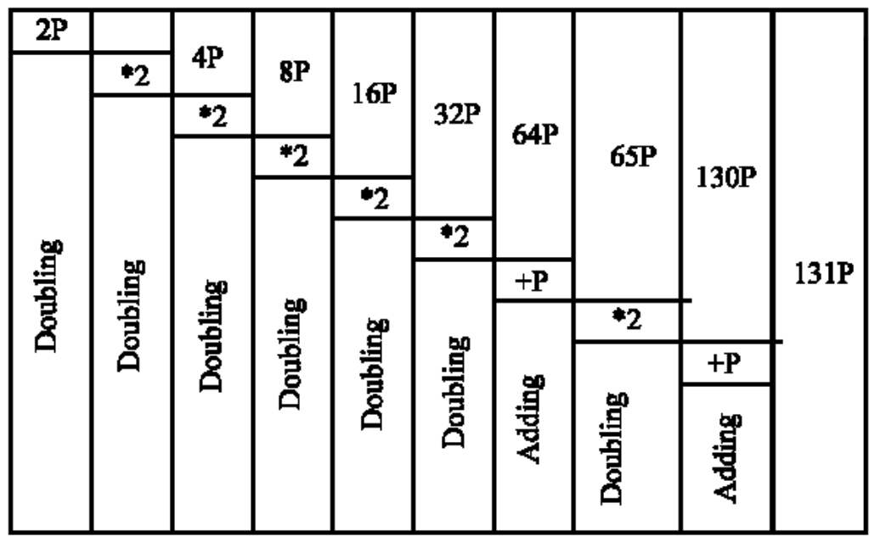
Shor on ECDLP
Curve 상에서의 Scalar Multiplication? → Double and ADD Scalar Multiplication
Point addition의 연속
Ex) 5P
1. $P+P = 2P$
2. $2P+2P = 4P$
3. $4P+1P = 5P$

Slide 9
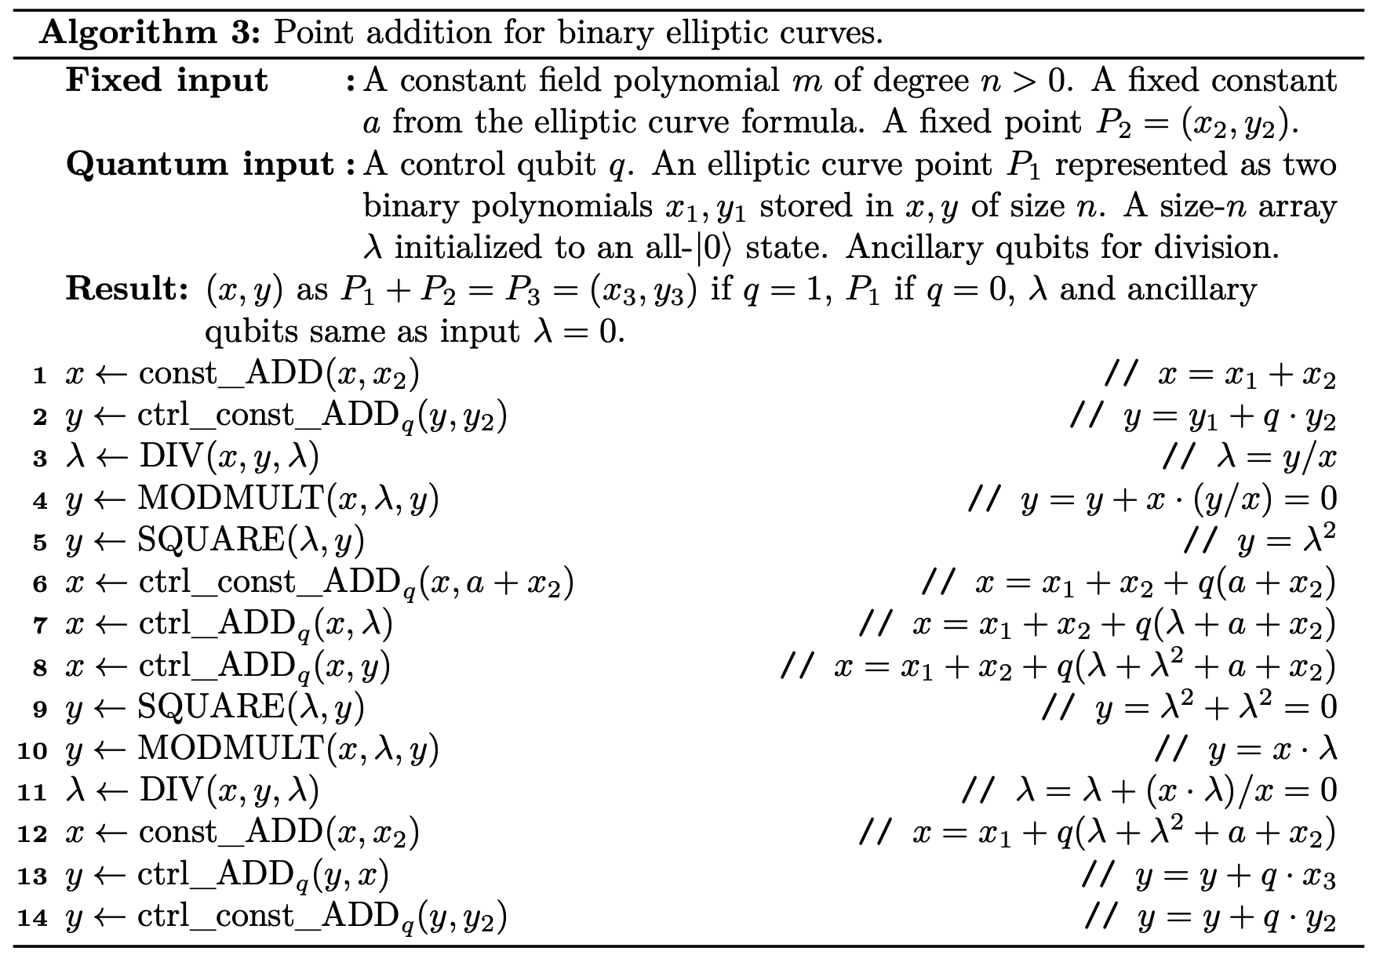
Shor on ECDLP

Slide 10
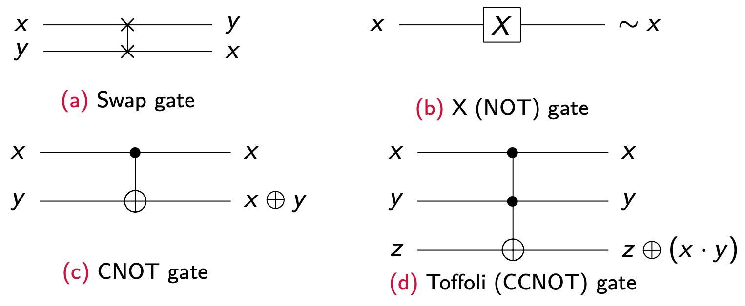

Quantum Gates
양자 구현에 사용되는 대표적인 양자 게이트: X, CNOT, Toffoli 게이트
고전적인 NOT, XOR, AND 연산을 대체할 수 있음

Slide 11
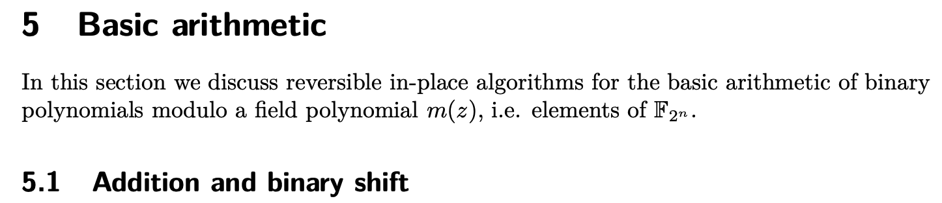
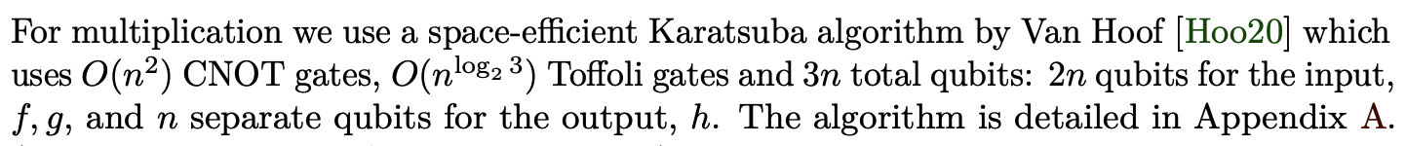



Shor on ECDLP (CHES)
Point Addition?
해당 논문에서는 Point Addition을 위한 다양한 Binary Filed Arithmetic의 양자 구현에 대해 설명하고 있음
공동 저자 Van Hoof의 양자 카라추바 곱셈을 사용

Slide 12
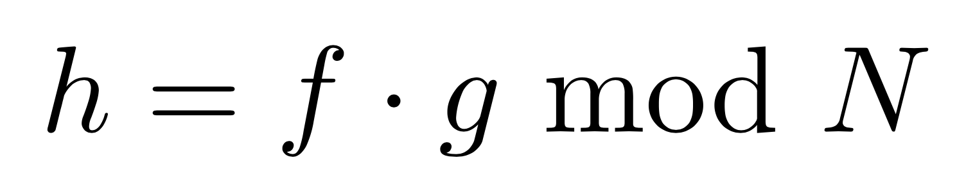
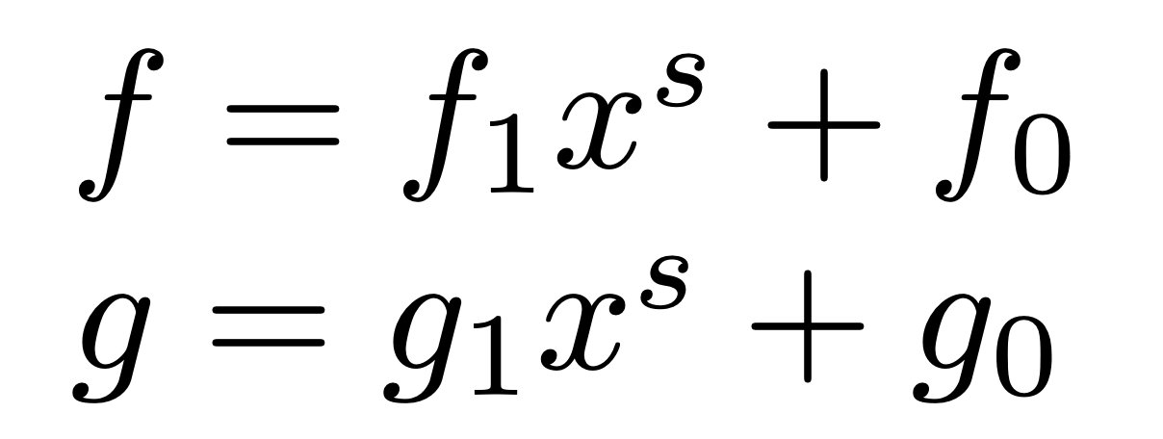
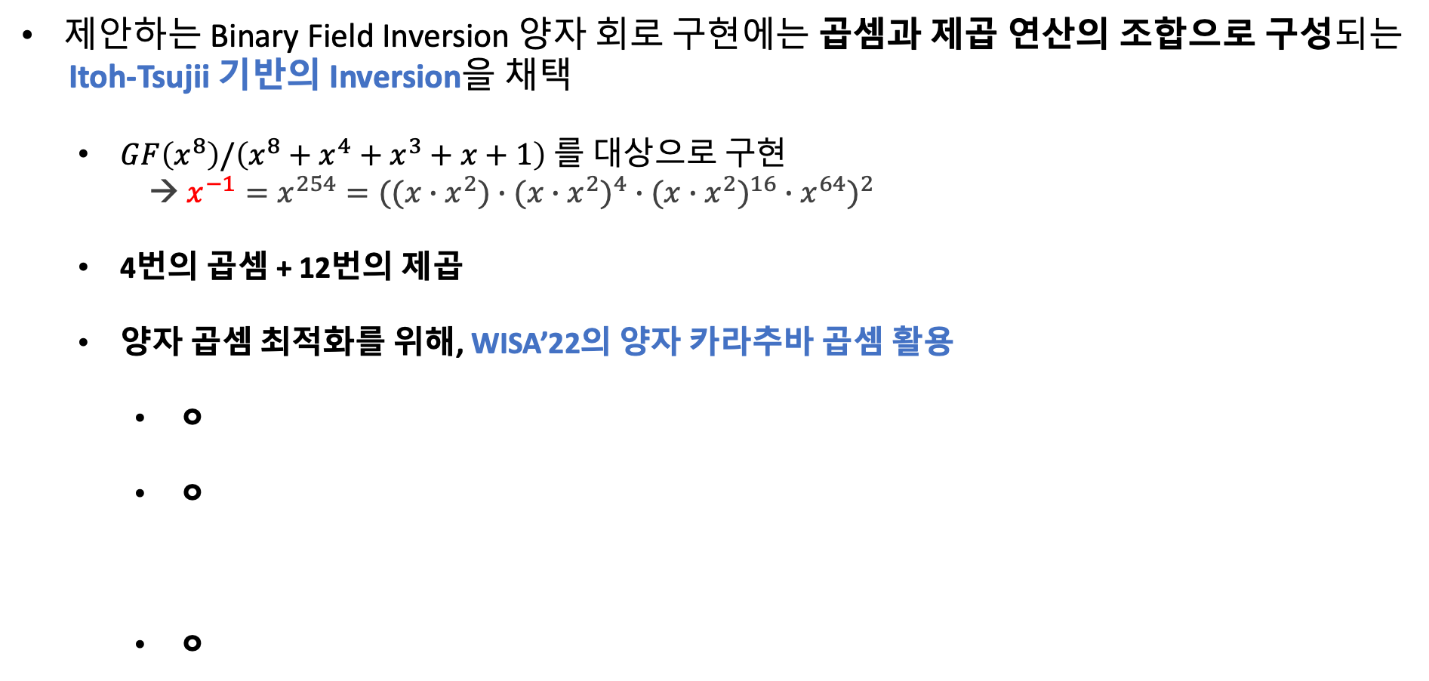
Proposed Binary Field Inversion Quantum Circuit
제안하는 Binary Field Inversion 양자 회로 구현에는 곱셈과 제곱 연산의 조합으로 구성되는
Itoh-Tsujii 기반의 Inversion을 채택
$GF\left(x^{8}\right)/\left(x^{8}+x^{4}+x^{3}+x+1\right)$ 를 대상으로 구현
→ $x^{−1}=x^{254}={((x∙x^{2})∙{{(x∙x}^{2})}^{4}∙{{(x∙x}^{2})}^{16}∙x^{64})}^{2}$
4번의 곱셈 + 12번의 제곱
양자 곱셈 최적화를 위해, WISA’22의 양자 카라추바 곱셈 활용
ㅇ
ㅇ
ㅇ

Slide 13
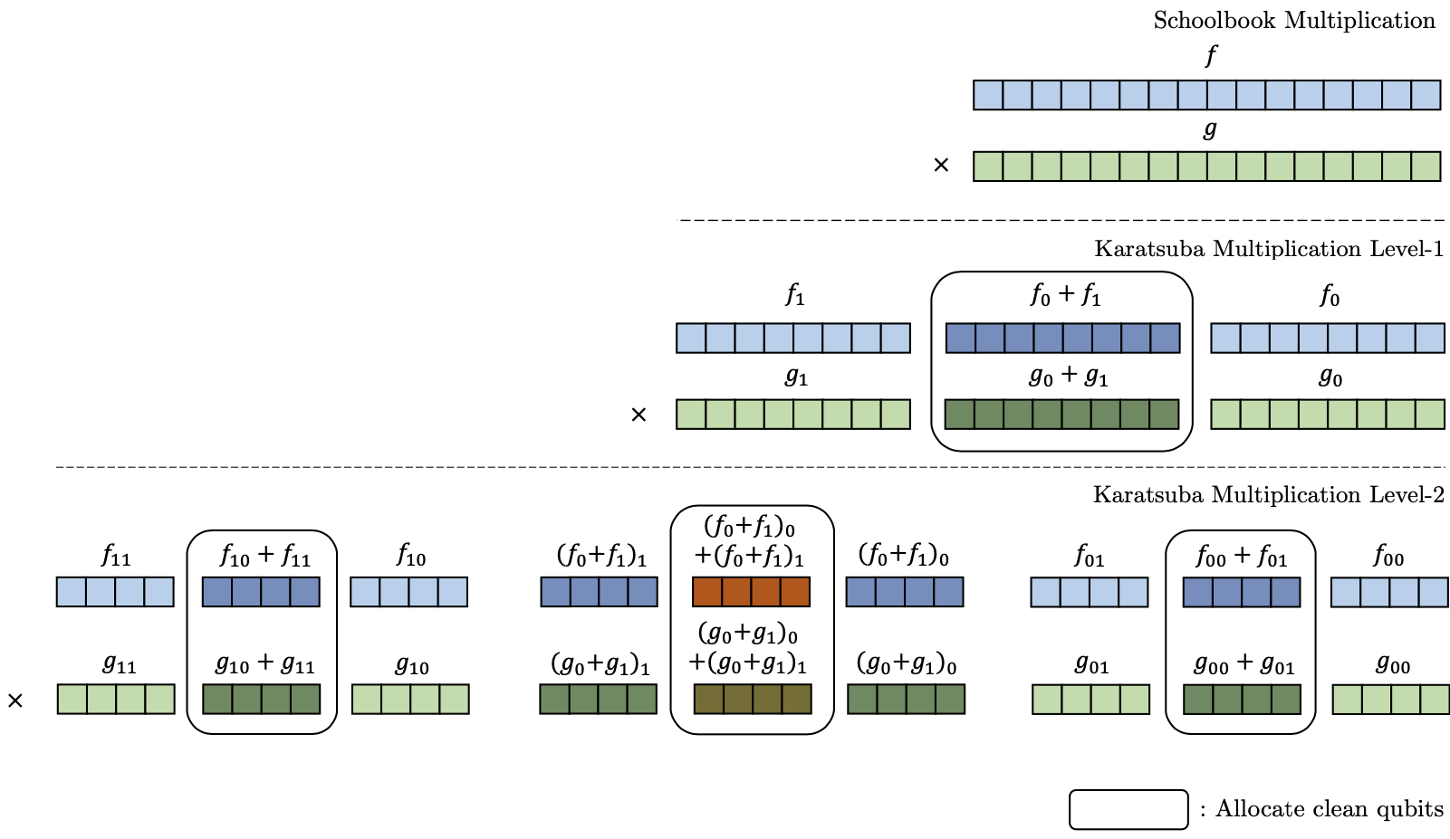
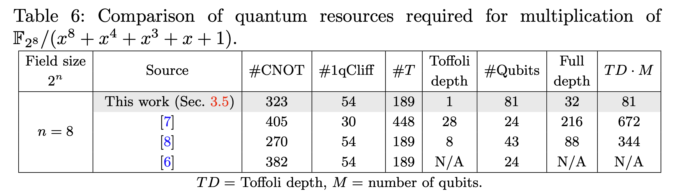
Proposed Binary Field Inversion Quantum Circuit
카라추바 알고리즘을 재귀적으로 적용함으로써, 곱셈 단위 최소화
Qubit이 많이 사용되지만, Toffoli depth를 최적화, 그리고 Full depth를 크게 감소 시킴
Schoolbook
Karatsuba1
Karatusba2
K. Jang, W. Kim, S. Lim, Y. Kang, Y. Yang and H. Seo, “Optimized Implementation of Quantum Binary Field Multiplication with Toffoli Depth One”, WISA’22, 2022.

Slide 14
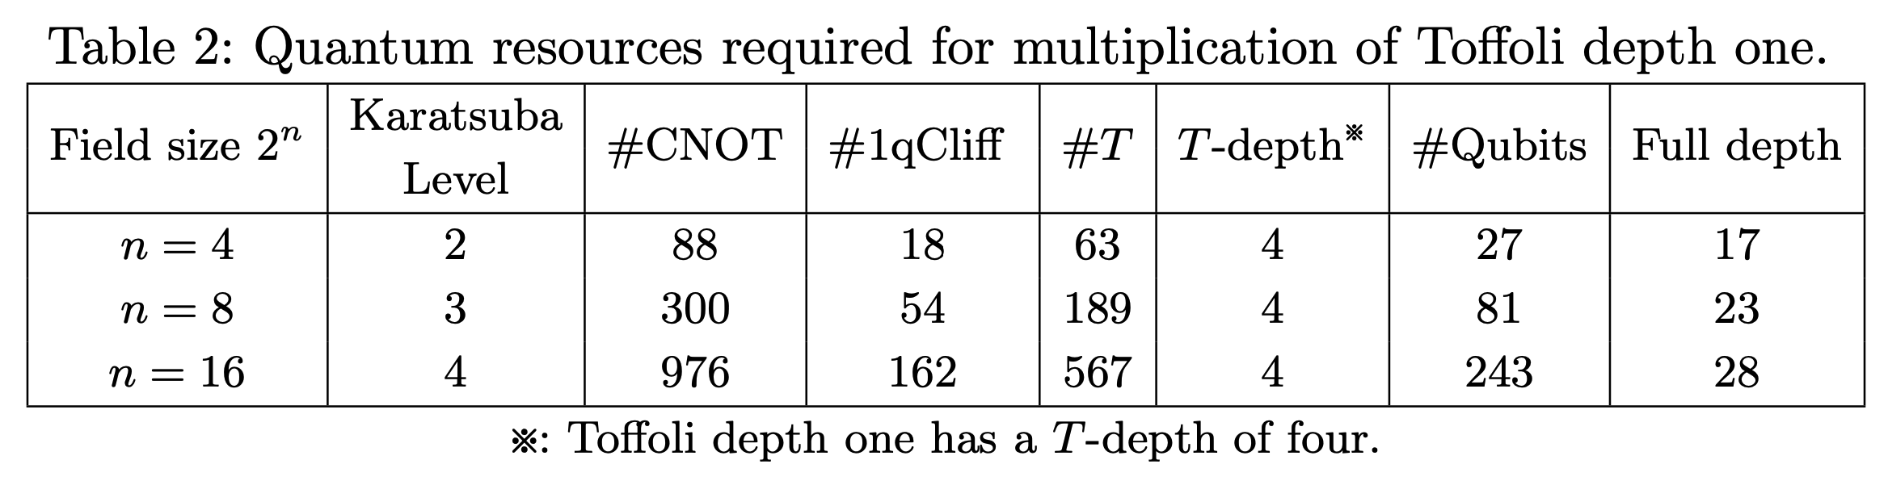
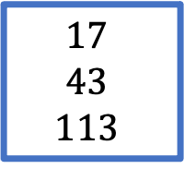
Proposed Binary Field Inversion Quantum Circuit
해당 곱셈은 stand-alone이 아닌 경우, 더욱 효과적
곱셈이 끝난 후, ancilla 큐빗들을 0으로 초기화할 수 있음
즉, 다음 곱셈에서 재활용할 수 있기 때문에 Inversion 구현에 효과적임
Can be reduced
$$17$$
$$43$$
$$113$$

Slide 15
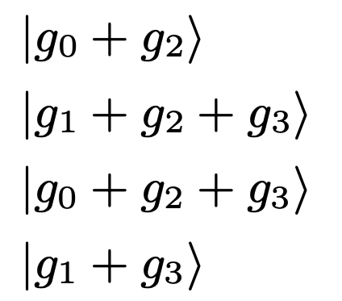
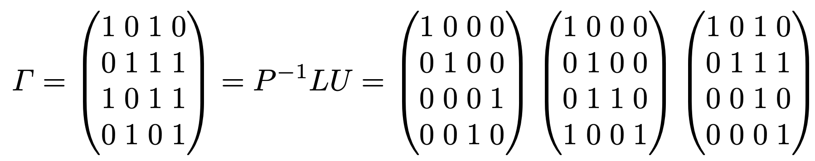
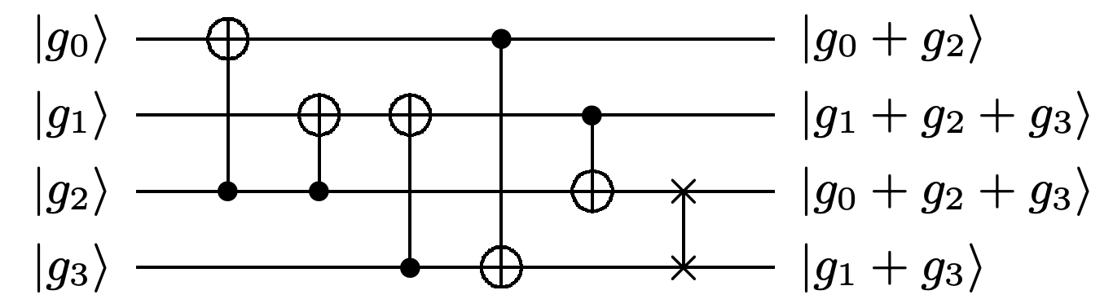
Proposed Binary Field Inversion Quantum Circuit
제곱 연산의 경우, 양자 구현에서도 간단히 구현 됨
Modular reduction (선형 연산)에 대해 PLU 분해 사용
CNOT 게이트만을 사용한 in-place 구현이 가능
Ex)
→

Slide 16
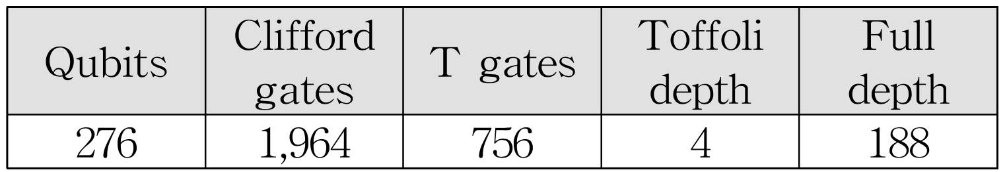
Performance & Conclusion
성능 및 결론
CHES 20 paper의 Inversion과 비교
제안 기법은 큐빗을 더 많이 사용하지만, Toffoli depth, Depth 매우 감소
< CHES’20 Inversion, not decomposed)
< Proposed Inversion, decomposed)
많은 연구들이 큐빗 수 감소에 초점을 많이 두고 있음, (메모리적 측면)
하지만 사실 depth 또한 충분히 고려되어야 함 (속도적 측면)
향후 연구
CHES’20 paper 개선: 큐빗을 더 사용함으로써, Depth를 크게 감소시킬 수 있을 것
→ 물론 이 때의 Trade-off는 고려되어야 함

Slide 17
감사합니다

